Slide 1
Présentation Année 2019
Le 3 Avril 2020
Présentation, le 3 avril 2020
1

Slide 2
Mot d’accueil
Présentation du rapport d’activité de l’année 2019
Présentation du bilan financier
Présentation des projets financés
Présentation, le 3 avril 2020
2

Slide 3
Rapport moral d’activité de l’année 2019
Activité du Conseil d’administration.
Le conseil d’administration s’est réuni 6 fois sur l’année 2019.
Comme l’année précédente, l’activité principale a été la recherche de dons.
Pour ce faire, les documents de communication nécessaires ont été élaborés
-Refonte du flyer par Jean Lagadec.
-Courriers aux entreprises et aux particuliers
-Liste des projets à financer, élaborée avec le concours de l’Association La ROCHE et la participation d’autres structures de la région Rhône Alpes.
Organisation d’un Concert au Théâtre de Tarare en partenariat avec la Municipalité, concert qui a remporté un vif succès grâce également au partenariat avec des commerçants de Tarare.
Présentation, le 3 avril 2020
3

Slide 4
Lors de l’assemblée générale de La Roche, le 3 Avril 2020, nous avons confirmé la participation de FHAPSY à hauteur de 5 000 € pour financer le projet d’acquisition d’un véhicule type TWIZLIB (voiture électrique sans permis, en libre accés) pour l’Association La Roche.
Projet toujours en cours en 2020.
Présentation, le 3 avril 2020
4

Slide 5
Le travail de Handi Psy courant de l’année 2019 a été de réfléchir sur la question sur de l’existence de FHAPSY et la possibilité de s’ouvrir sur l’extérieur. Pour mener à bien cette réflexion, nous avons rencontré Mr DESSITER Sébastien (Expert Comptable Cabinet In Extenso) le 13 juin 2019.
A ce jour la réflexion est toujours en cours.
A partir d’Octobre 2019 nous avons relancé notre campagne de collecte de dons auprès des entreprises et des particuliers.
Des contacts directs ont aussi été pris avec des donateurs potentiels.
Présentation, le 3 avril 2020
5

Slide 6
Perspectives :
Affectation des dons : Nous avons décidés d’élargir la possibilité d’aider certaines associations des Couleurs de l’accompagnement sur le département du Rhône.
-projet GRIM : création d’un espace sensoriel = 2 000 €
-projet Association Yzeron : création d’un livre = 3 500 €
-projet Association Les Mousselines : création d’une cuisine pédagogique = 3 000 €
-------
Soit un Total de 8 500 €
Nous lancerons la campagne de collecte 2020 à partir du mois de septembre.
Dans le courant de l’année nous allons étudier d’autres actions pouvant amener une récolte de fond. Nous pouvons d’ores et déjà annoncer qu’un Concert sera organisé le 17 octobre, nous vous communiquerons plus de détails dans les semaines qui viennent.
Présentation, le 3 avril 2020
6

Slide 7
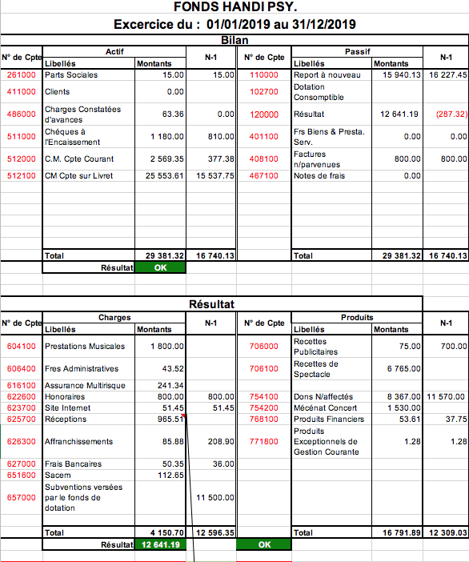
Présentation du bilan financier
Exercice du : 01/01/2019 au 31/12/2019
Présentation, le 3 avril 2020

Slide 8
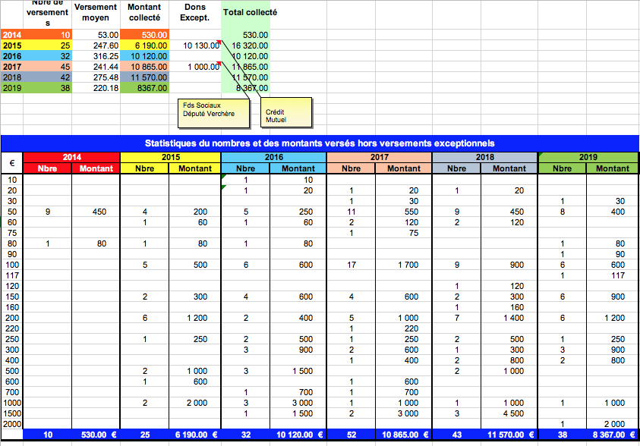
Statistiques
Présentation, le 3 avril 2020

